Slide 1
Информация о реализации закона об ответственном обращении с животными на территории Белгородского района.
Начальник отдела по развитию животноводства и малых форм хозяйствования комитета по развитию АПК администрации Белгородского района
Насонова С.Н.

Slide 2
Подача заявления
на отлов онлайн
https://belrn.ru/deyatelnost/agropromyshlennyj-kompleks/

Slide 3
Информация об исполнении контрактов на отлов животных без владельцев (01.06.2022)
 | Наименование поселения | Наименование организации, с которой заключен контракт | Сумма контракта, руб | Количество голов | стоимость одной головы, руб. | Отловлено, голов
итого |  |  | 2979810 | 325 | 9214 | 86
1 | пос. Октябрьский | АНО "ЦСЗЖ "Добрый Дом" | 227500 | 25 | 9100 | 6
2 | пос Разумное | АНО "ЦСЗЖ "Добрый Дом" | 93 000 | 10 | 9300 | 5
3 | пос . Северный | АНО "ЦСЗЖ "Добрый Дом" АНО "ЦСЗЖ "Добрый Дом" | 94 000 | 10 | 9500 | 5
4 | Беловское | АНО "ЦСЗЖ "Добрый Дом" | 75 900 | 11 | 6900 | 3
5 | Беломестненское | АНО "ЦСЗЖ "Добрый Дом" | 85 500 | 9 | 9500 | 2
6 | Бессоновское | АНО "ЦСЗЖ "Добрый Дом" | 139 500 | 15 | 9300 | 3
7 | Веселолопанское | АНО "ЦСЗЖ "Добрый Дом" | 93 000 | 10 | 9300 | 2
8 | Головинское | АНО "ЦСЗЖ "Добрый Дом" | 64 260 | 7 | 9180 | 0
9 | Дубовское | АНО "ЦСЗЖ "Добрый Дом" АНО "ЦСЗЖ "Добрый Дом" | 141 250 | 15 | 9500 | 6
10 | Ериковское | АНО "ЦСЗЖ "Добрый Дом" | 139 500 | 15 | 9300 | 3
11 | Журавлевское | АНО "ЦСЗЖ "Добрый Дом" | 65 100 | 7 | 9300 | 0
12 | Комсомольское | АНО "ЦСЗЖ "Добрый Дом" | 111 600 | 12 | 9300 | 2
13 | Краснооктябрьское | АНО "ЦСЗЖ "Добрый Дом" | 65 100 | 7 | 9300 | 4
14 | Крутологское | АНО "ЦСЗЖ "Добрый Дом" | 92 000 | 10 | 9200 | 0
15 | Майское | ООО "Милена" | 380 100 | 42 | 9050 | 10
16 | Малиновское | АНО "ЦСЗЖ "Добрый Дом" | 37 200 | 4 | 9300 | 0
17 | Никольское | АНО "ЦСЗЖ "Добрый Дом" | 95 000 | 10 | 9500 | 2
18 | Новосадовское | АНО "ЦСЗЖ "Добрый Дом" | 95 000 | 10 | 9500 | 5
19 | Пушкарское | АНО "ЦСЗЖ "Добрый Дом" | 139 500 | 15 | 9300 | 1
20 | Стрелецкое | АНО "ЦСЗЖ "Добрый Дом" | 288 300 | 31 | 9300 | 16
21 | Тавровское | АНО "ЦСЗЖ "Добрый Дом" | 270 000 | 30 | 9000 | 7
22 | Хохловское | АНО "ЦСЗЖ "Добрый Дом" | 47 000 | 5 | 9400 | 0
23 | Щетиновское | АНО "ЦСЗЖ "Добрый Дом" | 47 500 | 5 | 9500 | 1
24 | Яснозоренское | АНО "ЦСЗЖ "Добрый Дом" | 93 000 | 10 | 9300 | 3

Slide 5
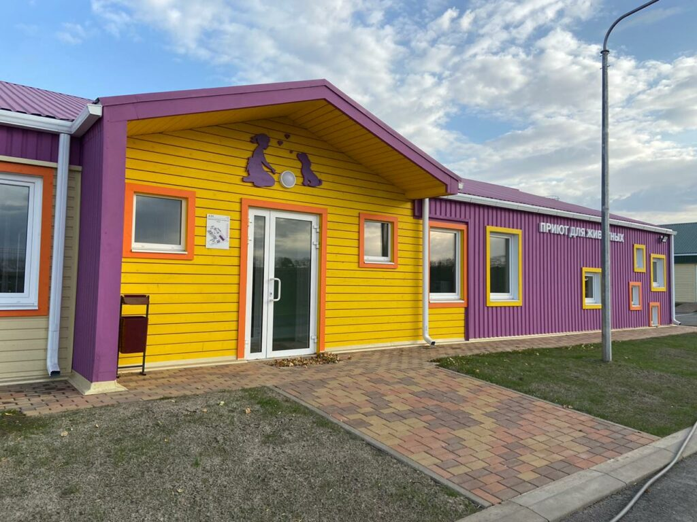
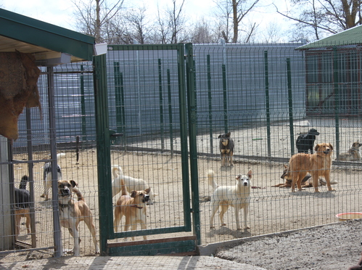
Приют для содержания животных без владельцев АНО «ЦСИЗЖ «Добрый Дом»

